Slide 1



CSS
Instrutor: Tamires Schloegel Kistner
<DEV>

Slide 2

Agenda - HTML
Introdução ao CSS
Estrutura e Sintaxe
Metodologias
Propriedades básicas
Seletores

Slide 3
Introdução
O Cascading Style Sheets (CSS) é uma "folha de estilo" composta por “camadas” e utilizada para definir a apresentação (aparência) em páginas da internet que adotam para o seu desenvolvimento linguagens de marcação (como XML, HTML e XHTML).
O CSS define como serão exibidos os elementos contidos no código de uma página da internet e sua maior vantagem é efetuar a separação entre o formato e o conteúdo de um documento.
Por que o CSS foi criado?
Com a evolução dos recursos de programação as páginas da internet estavam adotando cada vez mais estilos e variações para deixá-las mais elegantes e atrativas para os usuários. Com isto, linguagens de marcação simples como o HTML, que era destinada para apresentar os conteúdos também precisou ser aprimorada.

Slide 4
Introdução
Em 1994, Håkon Wium Lie, vendo toda a dificuldade de ser aplicar um estilo amigável às páginas HTML, resolveu criar um jeito mais fácil para formatá-las.
Foi aí que ele propôs a criação do CSS (Cascading Style Sheets), Folha de Estilo em Cascata. Bert Bos foi uma das pessoas a aceitar a proposta para a criação e se engajou no projeto.
Em 1995 eles apresentaram sua proposta e finalmente, o W3C – World Wide Web Consortium – que estava acabando de nascer, se interessou pelo projeto e resolveu criar uma equipe, obviamente liderada por Håkon e Bert Bos. O resultado apareceu logo, em 1996, eles lançaram a recomendação oficial pelo W3C do CSS Level 1 (CSS 1).

Slide 5
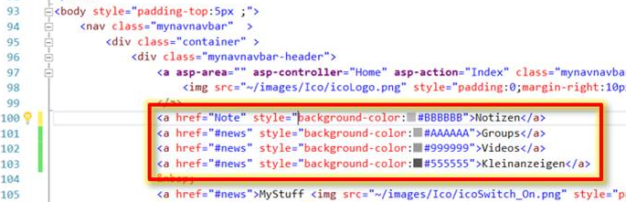
Introdução
Foram criadas novas tags e atributos de estilo para o HTML que passou a estruturar e apresentar o conteúdo para o usuário. Entretanto, isto começou a trazer um problema para os desenvolvedores, pois não havia uma forma de definir, por exemplo, um padrão para todos os cabeçalhos ou conteúdos em diversas páginas. Ou seja, as alterações teriam que ser feitas manualmente, uma a uma.

Slide 6
Introdução
A partir destas complicações, nasceu o CSS.
Primariamente, foi desenvolvido para habilitar a separação do conteúdo e formato de um documento (na linguagem de formatação utilizada) de sua apresentação, incluindo elementos como cores, formatos de fontes e layout.
Esta separação proporcionou uma maior flexibilidade e controle na especificação de como as características serão exibidas, permitiu um compartilhamento de formato e reduziu a repetição no conteúdo estrutural de uma página.
Com isto, as linguagens de marcação passaram novamente a exercer sua função de marcar e estruturar o conteúdo de uma página enquanto o CSS encarregou-se da aplicação dos estilos necessários para a aparência dela.
Isto é feito por meio da criação de um arquivo externo que contém todas as regras aplicadas e, com isto, é possível fazer alterações de estilo em todas as páginas de um site de forma fácil e rápida.

Slide 7
Introdução - Vantagens
Mudanças Rápidas e Facilitadas Os estilos implementados pelo CSS permitem que a parte estrutural e fundamental de um documento seja separada da sua parte de apresentação. Ou seja, mudanças na parte visual e no estilo do arquivo podem ser feitas de forma rápida e facilitada, sem comprometer todo o conteúdo do arquivo.
Folhas de Estilo Multifuncionais Assim que o programador cria uma folha de estilos, ela pode ser aplicada a vários documentos diferentes. Assim, todos eles podem ter a mesma aparência e visual de página, caracteres e planos de fundo, por exemplo. Algo que otimiza o tempo de produção e agiliza os trabalhos no seu projeto na internet.
Códigos Menos Poluídos e Mais Organizados Como o código de formatação fica armazenado em um único arquivo CSS, fora do contato com o HTML, os códigos CSS recebem menos atributos e propriedades específicas. Isso resulta em linhas de códigos mais limpas e mais fáceis de entender, economizando tempo na manutenção de um site. Os navegadores também carregam as páginas mais rapidamente.

Slide 8
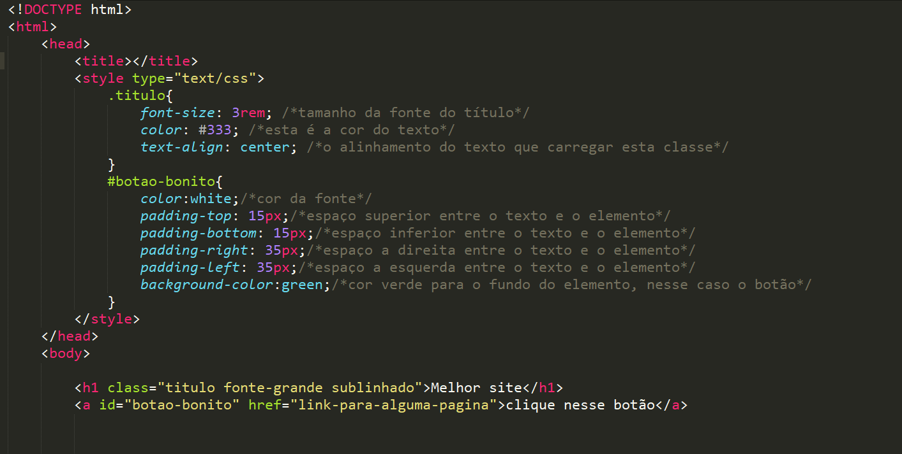
Introdução - estilos
Interno.
Neste método, o CSS é carregado toda vez que um site é atualizado, o que pode gerar tempos de carregamento maiores. Não é possível usar o mesmo estilo CSS em várias páginas, pois este método fica configurado para apenas uma página. O benefício disso é ser mais fácil compartilhar o template da página para uma pré-visualização.

Slide 9
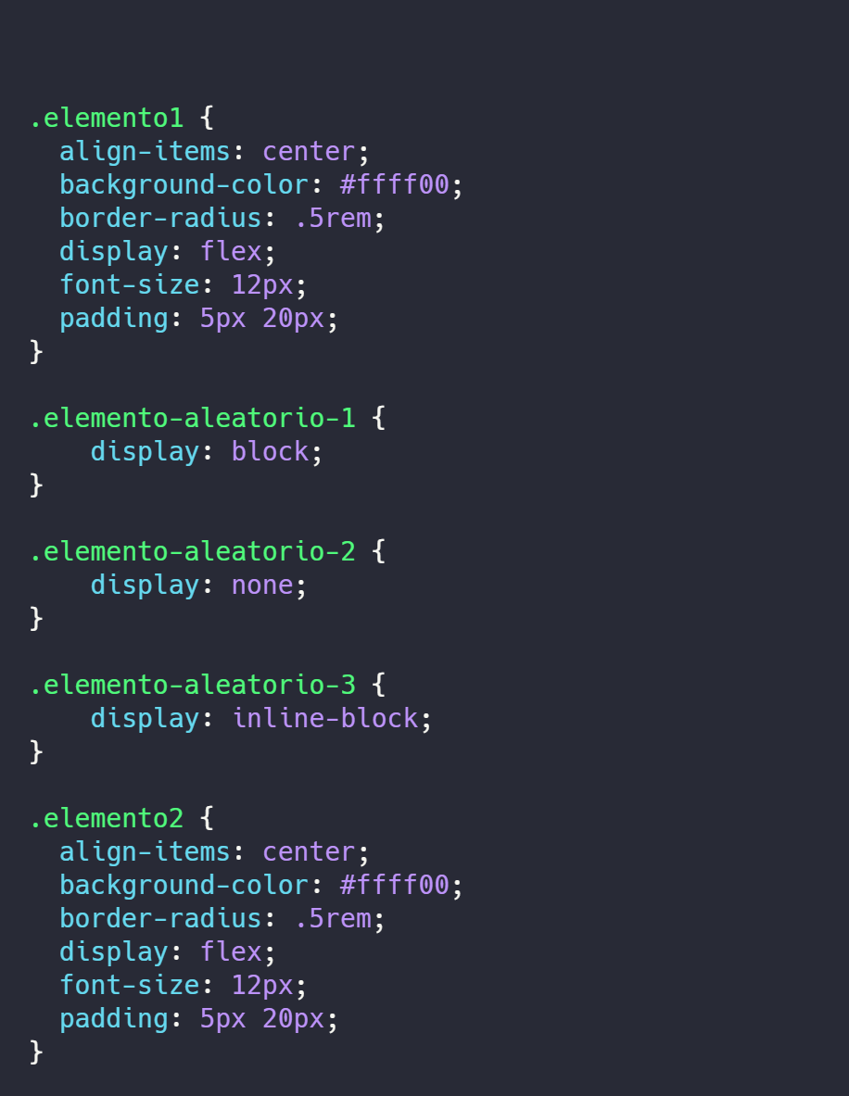
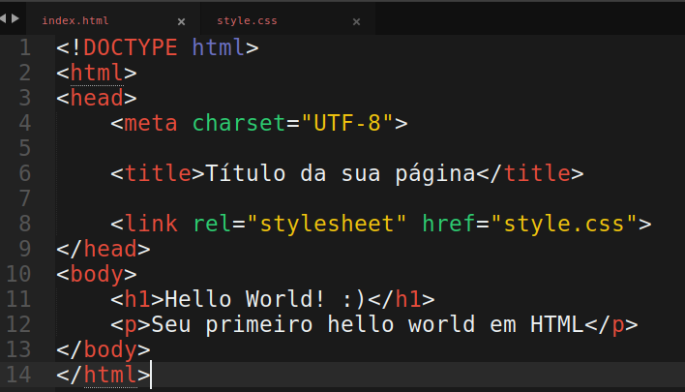
Introdução - estilos
2. Externo.
Neste método, tudo é feito em um arquivo .css em separado. Isso significa que você pode programar e planejar todo o conteúdo CSS de uma página em um documento. E, mais tarde, anexá-lo ao arquivo HTML dessa mesma página. Um dos benefícios, com isso, é a diminuição do carregamento de sites.

Slide 10
Introdução - estilos
3. Inline.
Neste método, o programador ou desenvolvedor trabalha com elementos específicos que usam a tag <style>. Cada componente precisa ser estilizado; por isso, não é o jeito mais rápido de se usar códigos CSS. Ainda assim, pode ser útil se você quiser fazer alterações em um único elemento ou não tiver acesso aos arquivos CSS.

Slide 11
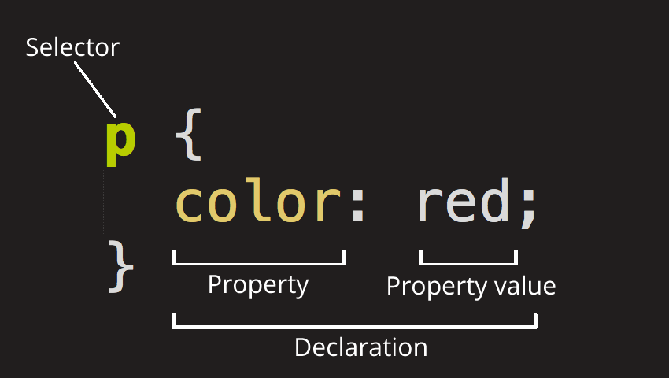
Estrutura / sintaxe

Slide 12

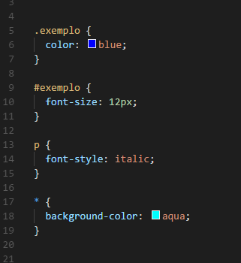

Estrutura / sintaxe - seletores
.class
Aplica o estilo a todos os elementos com class=“exemplo”
#id
Aplica o estilo a todos os elementos com id=“exemplo”
elemento
Aplica o estilo a todos os elementos informados
*
Irá aplicar para todo o documento. Seletor universal.

Slide 13
Metodologias
Porque utilizar?
Estudo dos métodos que viam chegar à um determinado fim.
Classes desnecessárias
Dificulta manutenção
Reutilização
Padronização.
Entendimento mútuo
O que são metodologias?
Qual é o limite do seu código
Fonte https://medium.com/tableless/arquitetura-css-d344fb01dd18

Slide 14
Metodologias – bem - Block Element Modifier
BEM é um padrão de nomenclatura que utilizamos para manter o nosso projeto simples e organizado.
O principal objetivo dessa metodologia, além de manter os códigos simples na hora da escrita e (principalmente) da manutenção, é fazer com que qualquer desenvolvedor possa ter total autonomia para mexer em qualquer tipo de projeto — seja um projeto que você já conheça ou um projeto no qual você acabou de entrar.
Essa metodologia é aplicada na nomenclatura das classes CSS dos nossos elementos HTML.
.person {}
.hand {}
.female {}
.female-hand {}
.left-hand {}
.person {}
.person__hand {}
.person--female {}
.person--female__hand {}
.person__hand--left {}
Fonte https://medium.com/trainingcenter/bem-em-5min-f5c80fd23439 https://csswizardry.com/2013/01/mindbemding-getting-your-head-round-bem-syntax/

Slide 15
Metodologias – bem - Block Element Modifier
<ul class="list"> <li class="list__item list__item--highlight">
<h2 class="list__title">My publication</h2> <p class="list__author>Julio Lozovei</p> <p class="list__text">A publication using BEM.</p> </li> </ul>
Bloco
O nome da class ou id deve ser baseado no conteúdo ou no elemento
Item
O nome da class ou id deve ter o nome utilizado no bloco superior com dois underlines e então identificar o elemento/conteúdo
Modificador
O nome da class ou id deve ter o nome utilizado elemento, com dois traços e então identificar o modificador/comportamento
Exemplo: .list
Exemplo: .list__item, .list__title
Exemplo: .list__item—highlight, .list__author—active
Um elemento sempre será uma parte, um complemento da estrutura do bloco. Seguindo nossos exemplos acima, um item de uma lista, o título de uma publicação.
Os modificadores são estados que os nossos blocos ou elementos poderão ter: um botão com diferentes aparências, uma situação de destaque.
Fonte https://medium.com/trainingcenter/bem-em-5min-f5c80fd23439

Slide 16
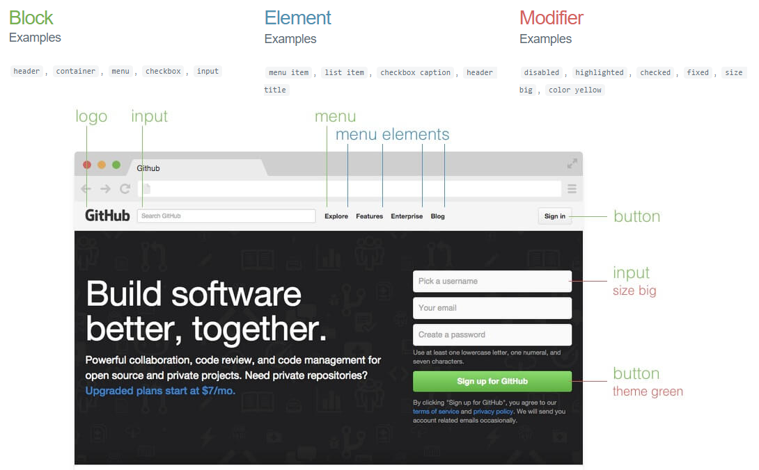
bem
-
Block Element Modifier
Fonte http://getbem.com/introduction/

Slide 17


Metodologias – bem - Block Element Modifier
Um elemento não pode estar dentro de outro.
<ul class="list"> <li class="list__item"> <h2 class="list__item__title">
My publication
</h2> </li> </ul>
<ul class="list"> <li class="list__item"> <h2 class="list__title">
My publication
</h2> </li> </ul>
Um bloco é uma entidade independente, um componente de uma aplicação. Um bloco pode ser simples ou composto — contendo outros blocos.
É uma questão de contexto: .list é o nosso bloco composto (compound block), que possui outro bloco composto, .list__item. E .list__title é apenas um bloco, contido dentro de .list__item.
Fonte https://medium.com/trainingcenter/bem-em-5min-f5c80fd23439

Slide 18
Metodologias – oocss - Object Oriented CSS
Um objeto de CSS é todo padrão visual, que pode se repetir no projeto e é identificado através de uma classe. Visa uma separação do visual e estrutura. As classes são baseadas na aparência ao invés do conteúdo.
Propriedades como background, color e border, são consideras parte do visual e devem ser agrupadas em classes próprias.
Exemplo: a classe de visual anchor-icon, que define um background, utilizada juntamente com duas classes de estrutura:
<button class="button anchor-icon">Abrir</button>
<a class="link anchor-icon">Tableless</a>.
Caso sejam necessárias variações, objetos podem estender outros diretamente no HTML:
<div class="graph graph-big">.
Classes como .wrapper, .image-replacement e .clearfix aparecem em alguns exemplos que aplicam este sistema. O argumento é que se tratam de classes de estrutura com um padrão que pode ser reusado.
Um exemplo: <div class="graph graph-big clearfix wrapper">.
Fonte: https://tableless.com.br/oocss-smacss-bem-dry-css-afinal-como-escrever-css/

Slide 19
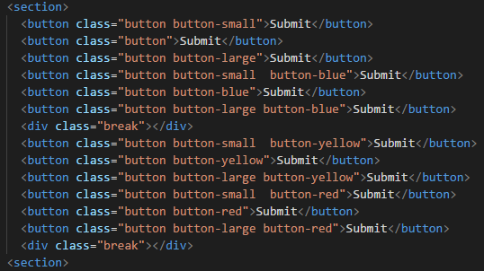
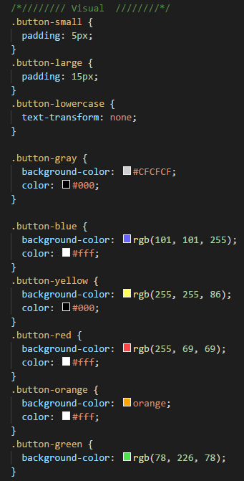
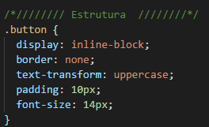
Metodologias – oocss - Object Oriented CSS
<ul class="list"> <li class="list__item list__item--highlight">
<h2 class="list__title">My publication</h2> <p class="list__author>Julio Lozovei</p> <p class="list__text">A publication using BEM.</p> </li> </ul>
Fonte: https://codepen.io/neysimoes/pen/azXdrg

Slide 20
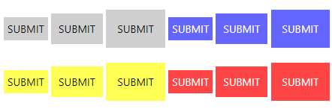
Metodologias – oocss - Object Oriented CSS
Fonte: https://codepen.io/neysimoes/pen/azXdrg

Slide 21
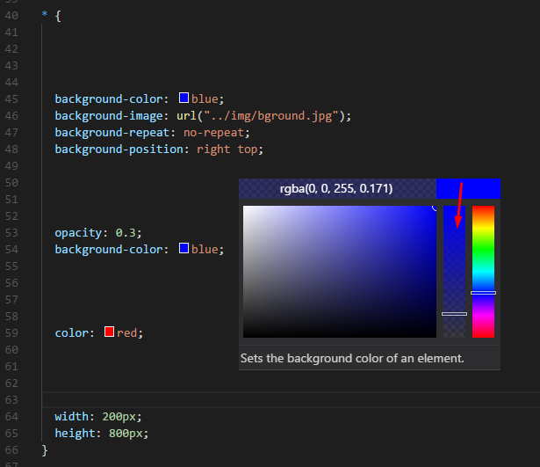
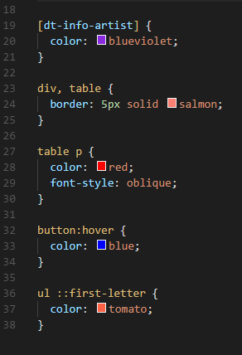


Propriedades básicas
Criar uma página com pelo menos 1 tipo de cada seletor, utilizando estas propriedades.
Fundo
Transparência
Fonte
Tamanho

Slide 22
Propriedades básicas
Float
Esta propriedade especifica como um elemento deve flutuar.
left - Flutua a esquerda
right - Flutua a direita
none - Não flutua (este é o padrão)
inherit - O element herda a propriedade do pai (element que está encapsulado)
Margin
Define as margens, podendo adicionar recuo para todos os lados.
Padding
Usado para gerar espaço ao redor do conteúdo de um elemento, dentro de quaisquer bordas definidas.
top right bottom left

Slide 23


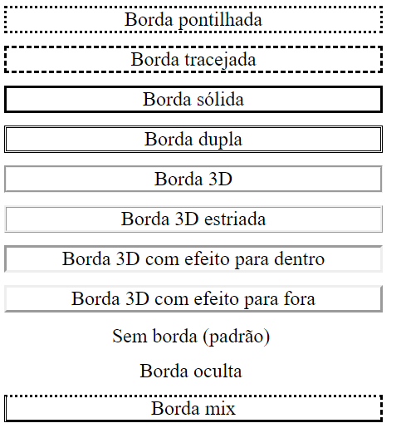
Propriedades básicas
Border
Permite especificar o estilo, a largura e a cor da borda de um elemento.
Border-style
dotted - pontilhada
dashed - tracejada
solid - sólida
double - dupla
groove - 3D
ridge - estriada 3D
inset - 3D com efeito para dentro
outset - 3D com efeito para fora
none - Sem borda (padrão)
hidden - oculta

Slide 24
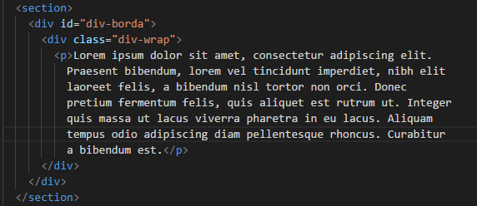
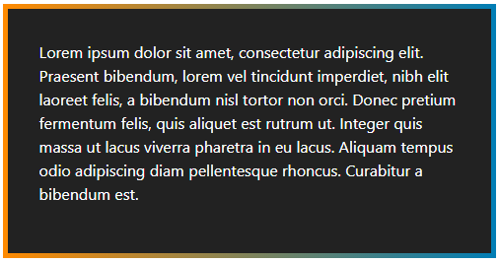
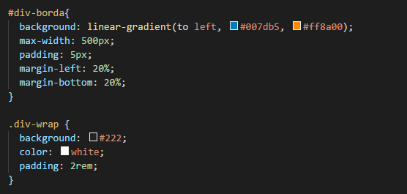
Propriedades básicas

Slide 25

Aprendendo na prática

Slide 26

Criando minha página
Vamos aplicar as propriedades CSS aprendidas no nosso blog
Duplicar a página e remover TODO TIPO DE FORMATAÇÃO. Center, font, color etc.
Melhorar o menu. Transforme seu menu nav em uma lista. Adicionar um ícone que será o home da página. Vamos fazer um menu na horizontal (float) e padding para melhorar o espaçamento. Adicione borda no header para separar do corpo do site.
Melhorar espaçamento dos nossos artigos (margin/padding). Adicionar fundo, bordas, etc.
Nossa seção de comentários, trabalhar com o float para colocar lado a lado. Cada article deve ser cor sim cor não (ou cor diferente).
Nosso rodapé será divido em colunas, a primeira coluna com o ícone/imagem do blog, a segunda coluna uma lista das redes sociais (ul/ol), e a terceira informações de contato.

Slide 27
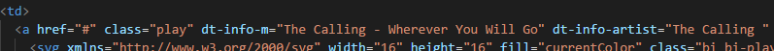
Estrutura / sintaxe - seletores
[attribute]
Aplica o estilo a todos os elementos que possuem o atributo, ou atributo=xValor
Lista de seletores
Separado com a vírgula, é possível aplicar o estilo para mais de um element
Filho
É possível aplicar estilo de CSS apenas para os filhos de determinado element
:Pseudo classe
O :pseudo permite a seleção de elementos com base nas informações de estado dos elementos
::Pseudo elemento
O ::pseudo pode ser aplicado para partes específicas do seletor. Muitas vezes relacionado com eventos.
https://developer.mozilla.org/en-US/docs/Web/CSS/Pseudo-classes
https://developer.mozilla.org/en-US/docs/Web/CSS/CSS_Selectors

Slide 28
Criando minha página
Vamos adicionar estilos de pseudo classe no nosso blog
Olhem a lista e escolham no mínimo 3 para aplicar ao nosso blog

Slide 29


Propriedades básicas
Border
Border-style
dotted dashed solid double groove
ridge inset outset none hidden
Float
left right none inherit
Margin
Padding

Slide 30
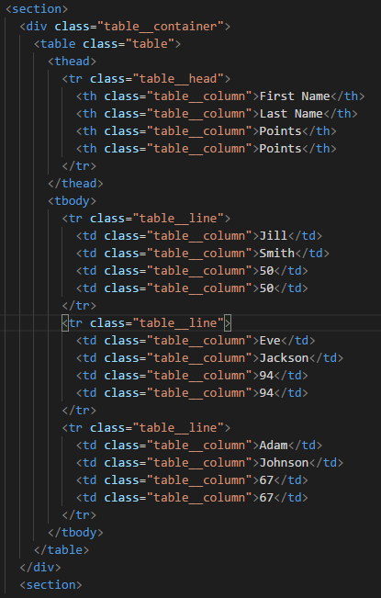
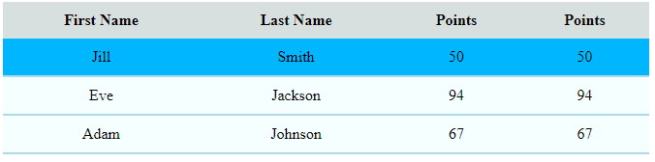
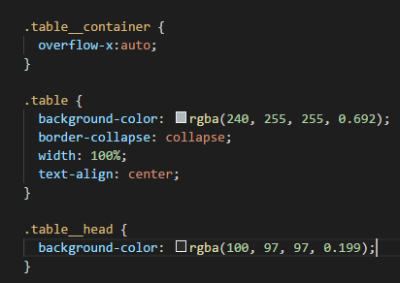
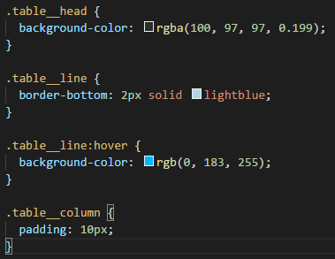
Tabelas
Fonte: https://css-tricks.com/snippets/css/a-guide-to-flexbox/

Slide 31
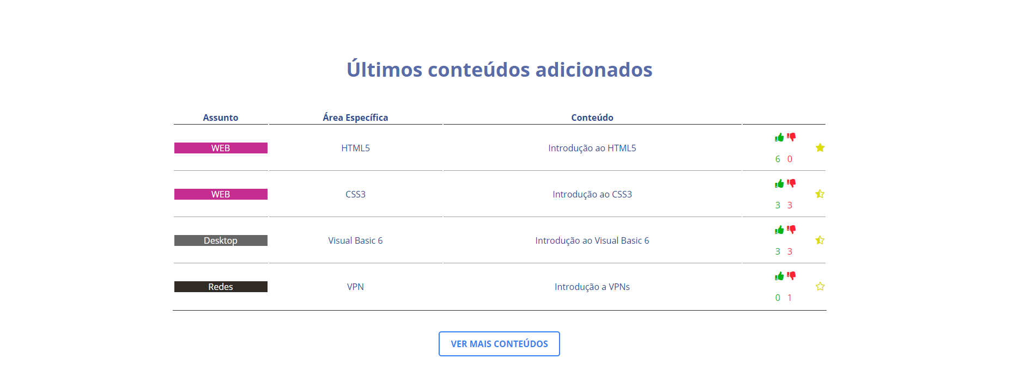
Criando minha página

